Slide 1

Feedas串讲
陈浩 7.19

Slide 2
Part 01
Feedas背景
Part 02
Feedas架构
目录
CONTENT
Part 03
Feedas模块
Part 04
Feedas策略

Slide 3
01
PART
Feedas背景

Slide 4
01
PART
什么是广告
举个例子
游泳健身了解一下。
广告其实就是推广信息，通过信息达成某种目的。
目的可以是点击、购买、注册、提交表单，甚至可以是让受众认可某件事儿。
如让用户认可某个品牌，让用户认可某种行为（钻石恒久远）

Slide 5
01
PART
什么是计算广告
推广收入=流量*变现能力。
广告主：💰⬇️⬇️，效果⬆️⬆️
供给方：💰⬆️⬆️
广告位切分、广告卖给更合适的人
举个反例：
春晚的广告
Notes:
流量增长是用户侧的目标，变现能力提升是商业侧的目标
变现过程中，广告主的诉求是成本要低，效果要好。广告位供给方的诉求是钱要越赚越多
广告系统是夹在广告主和供给方之间的，需要同时考虑到两方的利益
如果广告系统是完全独立的第三方，自己不提供流量，有点像淘宝，这个模式就是网盟
如果广告系统和供给方是一边的，自己提供流量，有点像京东，这个模式就是原生和凤巢，原生和凤巢的区别是原生主要做信息流广告，凤巢主要做搜索广告
不管广告平台是哪边儿的，广告平台之间存在竞争，如果你收广告主的钱太黑了，广告主会跑路
所以保障好广告主的利益才是做推广生意的长久之路。因此如果大盘的消费升了，但是这个提升是由于成本提升导致的，那这个提升就是不长久的
广告主的利益是就是成本和效果，达成这个目的有两种思路。广告位切分也就是把广告位切碎一点、广告卖给更合适的人就是千人千面的定向广告。
春晚的广告就是返利，全国人民不论老少一起看，年轻人陪老年人一起看脑白金对于广告资源显然是一种浪费。
春晚的这种模式对于中小广告主、对于产品受众不广的广告主是及其不友好的。
在feed上，咱们可以把同一个广告位和不同的定向信息绑定，从受众的维度上来看广告位被切碎了

Slide 6
01
PART
广告的类别
CPT
CPM
CPC
CPA
CPS
合约广告（GD）
竞价广告（RTX）
Notes:
我理解的广告可以分为两类 合约广告和竞价广告。合约广告就是和客户签订合约，承诺时长或者曝光量的形式售卖广告，竞价广告就是以拍卖的形式售卖广告的模式，原生策略团队优化的是程序化广告。
CPT包时段
CPM保量或者按照曝光计费
CPC按照点击计费
CPA按照行动计费，CPC和CPS其实也是广义的CPA，CPA模式其实广告系统精细化拍卖流量的一个目标
CPS按照消费计费，这个广告给广告主带来了多少付费，在原生业务里可以理解为深度转化
从CPT一直到CPS，广告平台对效果广告的承诺越来越深，广告精细化卖的程度越来越深，其担负的责任和风险也越来越大

Slide 7
01
PART
ocpc和ocpm
OCPC
转化出价，点击计费
OCPM
转化出价，曝光计费
Notes:
广告主花广告的预算的目的可以归结为两类，一种是要品牌宣传效果，一种是要转化效果
对于在意广告转化效果的广告投放计划，广告主关心的其实是转化量，尤其是成本控制住了的情况下的转化量。
OCPC广告做的事情就是针对这部分在意转化量的广告主做的优化，对于转化概率高的人群提高出价，提升广告在过滤漏斗中的胜出机会，从而增加转化量。
广告主真正付出成本的是 转化成本*转化量，计费的时候打平到每一个点击中去。
OCPC广告在1阶的时候没有转化数据，需要先积累，1阶的出价是和普通的CPC广告一样的，按照点击出价。
同理OCPM是按照转化出价，计费的时候摊平到每一个曝光中去。
强转化需求的广告主主要是游戏广告主，OCPC最重要的客户就是游戏客户

Slide 8
01
PART
优化广告收入的方式
程序化创意
用户体验
CTRQ、ROIQ
反馈调节
触发
Notes:
优化广告收入的方式从另外一个角度也可以理解为广告系统需要实现的功能，下面是我理解的优化广告收入的方式
程序化创意 我的理解就是千人千面地生成广告物料和广告的落地页，提升广告的点击率和转化率，因为每个人的口味不太一样
用户体验就是 提高广告的各个维度的丰富度，保持用户对广告的新鲜感，从而提升广告点击率和转化率，还有一个就是通过机制策略保障用户的体验，比如筛选广告的质量，广告的频控，让用户在广告系统中的长期收益是增加的
CTRQ和ROIQ就是通过迭代模型，让这俩Q值估准一点，增强广告系统的排序能力
反馈调节就是，在投放周期过程中，依据对广告主实际付出成本和系统预估成本的比率对广告主的计费加上一个打折系数，如果历史多收钱了系数会小于1，如果历史少收钱了系数会大于1，这个机制是通过深度强化学习来实现的
触发就是召回定向更加精准的广告

Slide 9
02
PART
Feedas整体概览

Slide 10
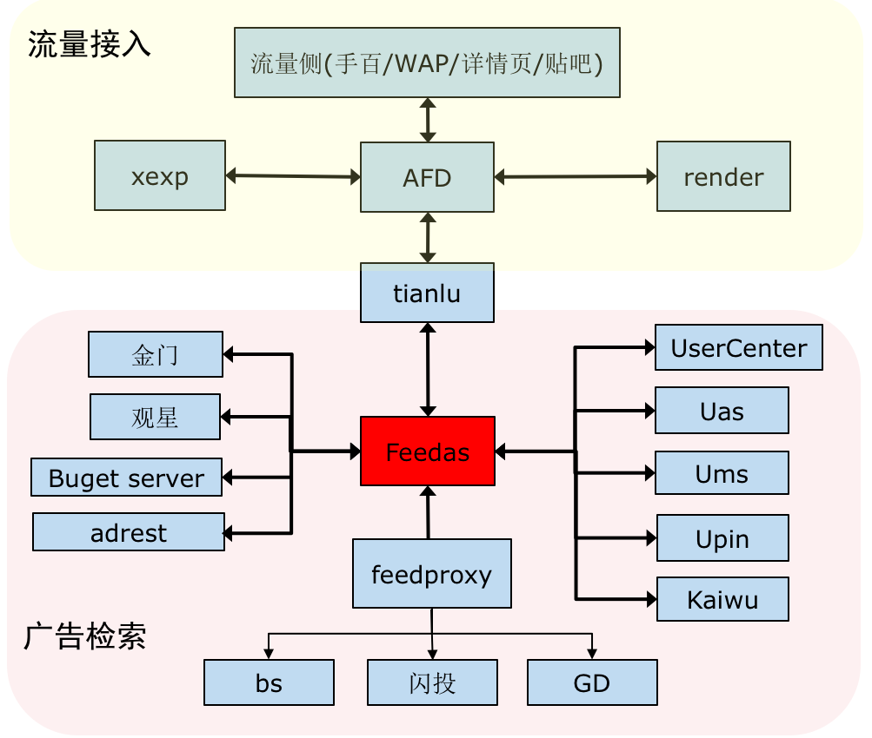
02
PART
广告系统整体概览
Notes:
模块的作用:
流量侧: 原生广告的流量来源
AFD: AFD作为原生接入层, 是引流模块;
xexp: 实验参数管理模块
render: 广告渲染模块
tianlu: 通信桥梁，作用：承载协议转换、平台调度、连接适配和日志产出
金门: 推荐用户意图query的模块，输入用户历史信息，输出推荐query
观星: 一个模型即服务的框架，提供预估的各种Q值
Buget server: 广告主的预算管理系统
adrest: 请求物料和样式，程序化广告、创意优选
feedproxy: 从feedas拆出来的模块，为了能并行的请求bs从而优化平均响应时间，另外也增加了bs模块的可拆解性。Proxy里面有一些广告合并排序截断的逻辑
bs\闪投: 在as模块视角下可以把他们抽象广告库
usercent/uas/ums/upin/kaiwu: 这些模块都是从不同的数据源，不同的维度搜集用户的数据

Slide 11
02
PART
Feedas的作用
广告精选，返回广告
实现了出价、排序、消费控制、计费、用户体验保障、创意优选等机制

Slide 12
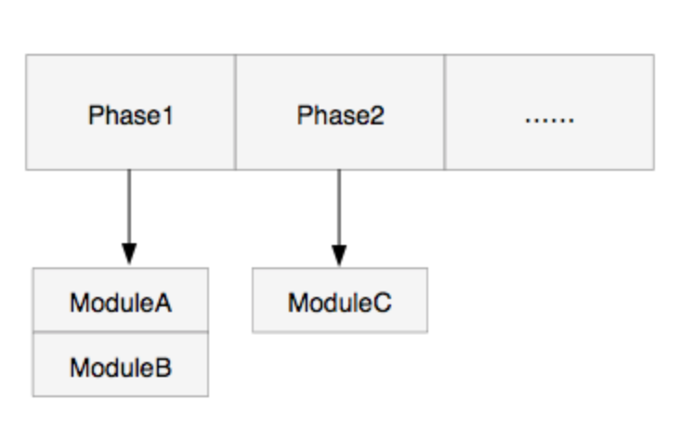
02
PART
Remix框架
组件式开发和自定义配置的框架
框架由多个phase组成，每个phase由多个
module组成。phase内module并行，phase
间的module串行
初始化加载的配置文件: modules.conf
Notes:
Remix框架是feedas的基石，Remix框架让feedas支持了组件式开发和自定义配置

Slide 13
02
PART
Remix框架
所有的module都继承基类BaseModule
类分为交互类和非交互类
交互类就是要发RPC请求的类，交互类继承自upstreammodule
需要实现Prepare_request＋handle_response
非交互类就是不需要发RPC请求的类，非交互类继承自filtermodule
需要实现handle_data

Slide 14
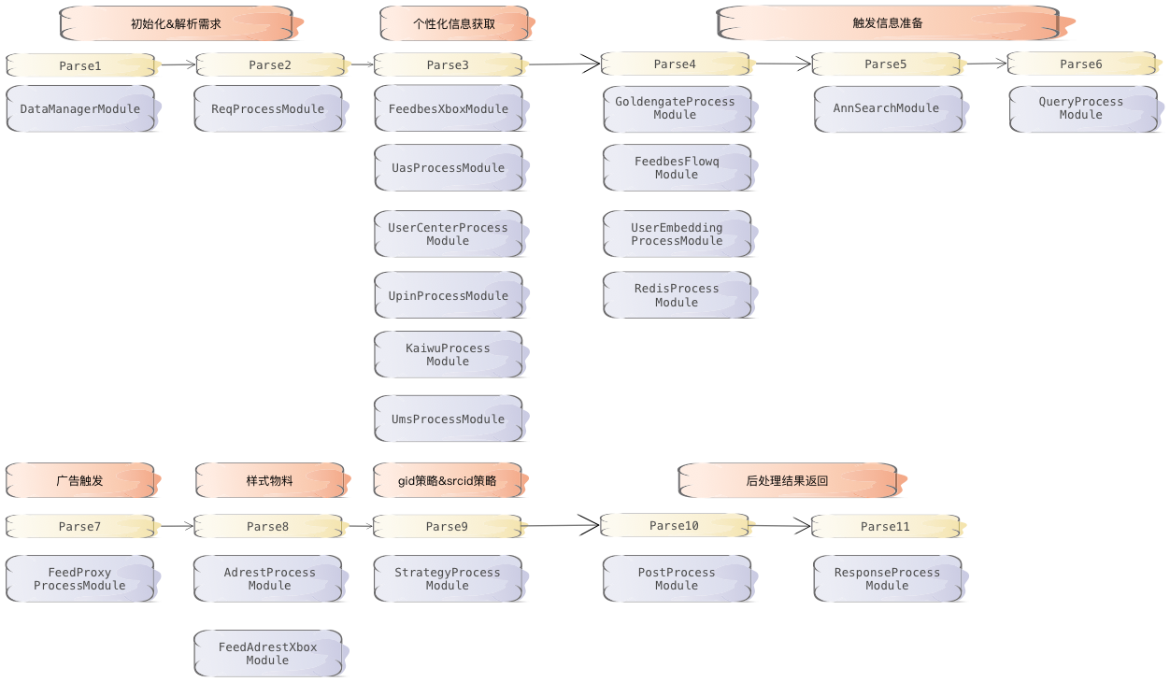
02
PART
Feedas的模块流程图
Notes:
Feedas可以分为7个处理阶段：
预处理阶段，有DataManagerModule和ReqProcessModule两个模块，负责初始化、加载配置、解析asp请求的数据
用户数据获取：有6个模块，先向uas、usercenter、upin、kaiwu、ums请求用户数据，包括用户画像、session、用户兴趣、自然结果attention等
触发信息准备：将用户信息发送给金门，获取意图query，获取user embedding，进行query选择
基础检索：FeedProxyProcessModule和BS交互，负责拉取广告，feedproxy请求feedbs、闪投获取广告。feedbs中通过不同的触发方式（包括query、兴趣、lbs（商圈、场所、画圈）、lookalike、兴趣通投、关键词、意图人群、历史人群、吧目录、ocpcann、智能定向）拉取广告并返回。
程序化创意：样式、物料处理
机制策略：StrategyProcessModule，，gid&srcid策略处理。Gid策略负责填充字段、请求观星获取q值；srcid级别策略包括ctrq调整、排序、过滤、去重、广告位置调整、计费、截断
后处理与返回数据，包括PostProcessModule、ResponseProcessModule，主要是打包广告和日志打印

Slide 15
03
PART
Feedas模块
Notes:
这一章节详细讲一下feedas里面比较重要的几个模块

Slide 16
03
PART
DataManagerModule
非交互类，初始化数据和注册配置文件
Initialize：进程级数据PD初始化，观星Schema、api初始化
DataManagerQueryContext：检索级全局变量TD初始化，后续module核心数据
来源
fengsui_thread_init：烽燧日志的初始化
register_conf 加载各种配置文件
feed_src_info.conf：与周围模块交互时的关键信息
src_info_conf：当前线上feedas接入的src信息
Switches.cof 开关配置
Freq_control.conf 频控配置
show_control.conf展现信息配置
global_params.conf 全局变量
new_predictor_models.conf 观星模型配置
Notes:
观星是获取各种Q值的平台
烽燧是在线检索系统的实时健康诊断系统，烽燧日志能过穿透各个模块，提供系统整体性能变化，实验性能对比，是实验推全，线上性能排查的依据

Slide 17
03
PART
ReqProcessModule
非交互类，解析ASP相关字段
read_request_idl：读取asp请求并解包（反序列化）
parse_itp_req_info：判定当前请求是否是debug请求,设置debug日志打印开关
parse_exp_info： 1.保存lvlexp_info 2.保存ovlexp_info并merge
parse_router_info：读取上游router的ip信息
parse_aspreq_data：解析asp信息到td->aspreq_data
（流量信息、设备信息、广告频控信息、位置信息）
（激励视频项目特殊字段信息 ：tu/appsid/词典/文章字段/标题/小说的分类）
create_query_sign：计算query的签名
compute_cmatch： 读取src_info_conf，设置aspreq_data对应的
cmatch、ctr_cmatch、roiq_cmatch
Notes:
lvlexp_info，后续跟cs和bs通信时需要使用

Slide 18
03
PART
UasProcessModule
交互类，请求获取大数据部提供的用户画像信息
request | response
client_name、password flow_type_sid（app、wap、pc）、src_id、search_id baiduid、cuid、idfa/imei | 性别、年龄、长期兴趣、实时兴趣、意图、星座、细粒度属性、行业、人生阶段、婚姻、资产、收入、应用列表、年龄点、教育水平、职业、消费水平、设备信息
Notes:
按照cuid、baiduid、idfa/imei的优先级处理数据

Slide 19
03
PART
UpinProcessModule
交互类，请求凤巢的用户画像信息（短期的行为和兴趣）、历史浏览和搜索
信息、历史触发广告信息、地理位置信息等，信息会被用来频控
request | response
searchid、ip、pid、cid、refer、original_query、scrid | wise_dt_attr_info（用户属性及兴趣）、 search_session_info（搜索数据）、parse_asplog_session（历史触发广告信息）parse_region_info（地域信息）
额外操作：填充历史广告信息通过频控策略，避免用户看到重复的广告

Slide 20
03
PART
KaiwuProcessModule
交互类，从网盟获取用户兴趣意图信息（长期）
request | response
searchid、cuid、passport_id、baidu_id、tieba_info、ovl_exp、asp_req_ip、sdk_version、dev type、os、citycode、coordinate、traffic_tpye | 精准意图和潜在意图 用户标签和权重 用户当前和历史定位信息 意图词集合 App列表 人群属性 教育水平 30天历史搜索query 好看历史信息
Notes:
按照cuid、baiduid、idfa/imei的优先级处理数据

Slide 21
03
PART
UmsProcessModule
交互类，向ums（用户模型通用访问服务 ）请求用户自然结果的attention数据
request | response
app请求用cuid+uid, wise请求用bid(baiduid)+uid ums_client信息（service_tag、client、token、logid、use_cache ） | attention_short: 短期兴趣 attention_statics: 长期兴趣 primary_category: 一级分类 secondary_category: 二级分类 news_style_super: 新闻 attention_dislike: 不感兴趣 attention_video: 兴趣视频 video_category: 视频分类 video_sub_category: 视频子分类

Slide 22
03
PART
UserCenterProcessModule
交互类，获取用户历史信息
request | response
qid(searchid) cmd（1高质，2低质，手百系是高质，其余低质） flow_type(流量类型1=APP，2=WAP，3=PC)、cuid、baiduid、device_id、频控cmatch、展现cmatch | freq_session（频控数据） show session（展现数据）、expose_duration（曝光） agg_session_info（模型特征信息）
额外：填充历史广告信息通过频控策略，避免用户看到重复的广告

Slide 23
03
PART
UserEmbeddingProcessModule
非交互类，获取双塔模型的用户侧向量，用于bs阶段计算bsq和触发广告
prepare_session_embed_req ： 异步请求观星获取
feeduserq feedannq ocpcuserq intentxq
do_user_embedding_predictor：根据请求和ann_search_conf获取用户的信息
handle_session_embed_res：接受观星返回userEmbedding
get_ann_data：根据ann类型添加key到ann_search_query 用于拉取广告
Notes:
ann_search_conf获取用户的信息包括content_title/video_title、历史搜索query、历史feed展现的title
– feeduserq:计算feedbsq用户维度的向量
– feedannq:feedbs阶段，ann检索使用的用户向量
– Intentxq:预估意图分支中用户感兴趣的行业
ann_selector有以下：
ANN_CONTENT_TITLE: content_title/video_title
ANN_SEARCH_SESSION：24小时query和7天历史query
ANN_FEED_SESSION：24小时展现的title

Slide 24
03
PART
RedisProcessModule
非交互类，为详情页cmatch请求redis中缓存的ums attention数据，bes未使用
输入cuid，返回存储了的结果
attention_short: 短期兴趣
attention_statics: 长期兴趣
primary_category: 一级分类
secondary_category: 二级分类
news_style_super: 新闻
attention_dislike: 不感兴趣
attention_video: 兴趣视频
video_category: 视频分类
video_sub_category: 视频子分类

Slide 25
03
PART
GoldengateProcessModule
交互类，向金门发送用户数据，获取推荐query
request | response
search_id、product、src_list、flow_tag 、upin profile tag aspreq info ：original_query、baiduid、cuid、passport_id、user_ip attention_info：page attention, short attention, video attention, bes attention Upin & kaiwu 获取的用户画像信息 showninfo | query_list：query、branch、branch_rank、branch_weight、intentq、epvq、cpm、trade_id、score、pv query_mining_list 激励视频otpa人群包 intentq uservector Kglist：kginfo包含query_sign、branch、score、intent_q、pvr、intent_level package_list：每个pakacge_info包含query、type、rank、weight、package_name、package_name_sign otpa_list和lookalike_list：保存id、source、weight searchquery_list：每个searchquery保存query_sign、quety、branch、time_type mutable_user_info：保存id、id_type、unitid列表 user_kg：保存tradeid、query_type、kg_weight、user_kg
Notes:
showninfo： get_upin_query_dedup_set和showninfo_query_dedup_set，这两个dedup_set在金门中用于过滤query

Slide 26
03
PART
DataManagerModule
非交互类，query选择
handle_data：
金门query填充到process_query_list
根据srcid使用不同query选择方式
三种pick_type包括：
pick_first: 取第一个
pick_random: 随机选取
pick_weight_random: 加权随机，越靠前概率越大

Slide 27
03
PART
FeedProxyProcessModule
FeedProxy是为了解决原生
广告检索端的性能问题，
优化平响，同时提高feedas
下游模块的可迁移性，
方便后续对feedbs进行模块化拆分。
FeedProxy在原生广告检索
系统中所处位置如图所示，
并行请求feedbs、闪投、GD，
广告merge、粗排、截断逻辑
下移至FeedProxy

Slide 28
03
PART
FeedProxyProcessModule
交互类，负责和feedproxy交互
request | response
qid、srcid、cmatch列表 Asp字段（cuid、baiduid、passport_id、 os、net、pid、cid、 article_category_id、appversion、operator_type、贴吧一二级目录、 mt_filter_list、 mt_whitelist、 mt_whitelist_new、 video_time_length、 激励视频max_video_duration、激励视频video_file_size、 user_dislike_userid、 user_dislike_idea） Asp中bes相关字段（bes_arti_id、bes_author_id、 bes_arti_source、 bes_arti_title、 bes_arti_category、 bes_arti_labe） Upin（ age、gender、人生阶段、婚姻状况） Kaiwu（user_locations、应用列表） Feeduserq User_embeding | 返回原始广告队列original_advlist，每个广告包括： 投放状态、投放类型、版位信息 广告主信息：id、bid 图片信息 反作弊 意图信息：query、branch、score等 视频：width、height 激励视频：comments、downloads、score ocpc：阶段、转化类型、ocpc_bid、bs中的bidratio、bsroiq、ocpclab的bidratio 人群包 Bsq 安图生 样式信息：mtid、程序化 闪投 cpv广告
Notes:
showninfo： get_upin_query_dedup_set和showninfo_query_dedup_set，这两个dedup_set在金门中用于过滤query

Slide 29
03
PART
AdrestProcessModule
交互类，作用：请求物料和样式，程序化广告、创意优选
request | response
广告信息（idea_id、winfo_id、unit_id、plan_id、user_id） 流量信息（serch_id、src_id） 过滤信息（aspreq_data.mt_filter_list） 实验参数 | 非闪投广告的样式信息： 新样式信息（newstyle_id、json_id、mt_json） 程序化创意信息（element_id、etype、element_sign、content_list、pics_sign_list、pic_csid_list） 新样式表单信息
额外：统计程序化创意数量、请求Xbox获取程序化创意的titleq、
根据配置决定是否进行程序化创意组合优选、
若srcid不支持程序化创意则过滤掉程序化创意广告

Slide 30
03
PART
StrategyProcessModule
StrategyProcessModule可以理解为策略的框架，该模块的头文件包含了
strategy_plugin_manager这个CPP文件的头文件进行插件的管理。
所有的策略以插件的形式进行注册和使用。
注册配置文件：srategy_plugin.conf、budget_control.conf
注册词典：src_idea_blacklist
build_budget_id_set 构建本次PV需要请求的budget_id的集合
traverse_global_plugins 运行gid级别的插件
traverse_src_plugins 运行srcid级别的插件
Notes:
详细的策略内容在第四部分

Slide 31
03
PART
PostProcessModule
非交互类，截断、打包广告、添加计费串
handle_data：
multiadvlist_pv_truncate ：多队列的pv级广告截断
pack_src_adv ：srcid粒度打包展现广告
material_select 和newstyle_material_select ：物料优选
pack_newstyle_json：新样式json串打包
pack_rcv_url ：包装点击串，分srcid计算ijk域，保存计费串，
计算cpm、cpv计费串
GD广告挤占cpc广告等逻辑
Notes:
ijk都是base64位编码，i位包含广告基本信息，planid，unitid等，j位跳转url，计费名等，k位是模板名，cmatch等各种拓展信息

Slide 32
03
PART
ResponseProcessModule
非交互类，返回信息，打印日志
set_query_asp_log：填充pv级别的asp日志
pack_asp_res_query_level ：打包pv级别的请求结果给asp
pack_asp_res_src：打包src级别的结果asp
pack_asp_res_adv：打包广告级别的结果给asp
post_processing：结束当前线程的烽燧日志，更新redis缓存
pack_asp_res_idl：打包返回给天路的idl结果
record_all_monitor_item：添加所有module的监控项
write_notice_log：记录notice日志
Notes:
ijk都是base64位编码，i位包含广告基本信息，planid，unitid等，j位跳转url，计费名等，k位是模板名，cmatch等各种拓展信息

Slide 33
04
PART
Feedas策略

Slide 34
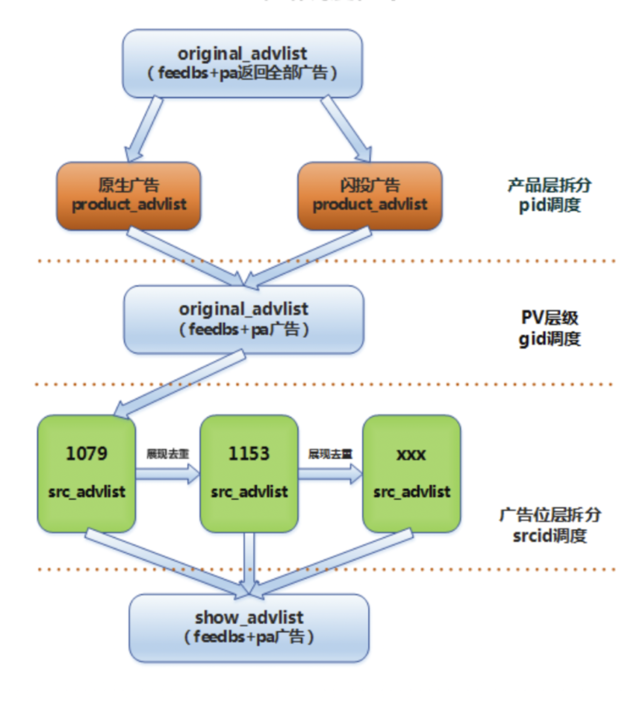
04
PART
三种粒度的策略
srcid
gid
pid
Notes:
策略主要有三种粒度的策略。分别是pid粒度，gid粒度，srcid粒度。
pid用来区分产品线，gid用来区分流量，srcid用来区分广告位。
产品线主要有feed广告和闪投广告。字段用PID区分。PID的策略是并行的，也就是feed广告的通用策略和闪投广告的通用策略是同时运行的。
流量主要有手百，手百WAP，手百详情页，贴吧列表页，贴吧内容页，贴吧WAP列表页，贴吧WAP内容页，百度浏览器，贴吧PC列表页，贴吧PC详情页，手百app视频详情页等等。不同的流量的变现价值、变现对用户体验的影响都是不一样的，因此需要区分gid执行策略插件。同一次PV可以请求多个广告位，因此同一个gid可以对应多个srcid。
广告位是策略执行的最小单元，广告位的srcid和cmatch是一一对应的，是流量视角下变现的基本单元，咱们日常排查问题，分析数据都会从这个维度入手。
Srcid的级别是串行的，一次pv请求多个广告位时候，如果在后面的广告位执行策略的时候需要将前面广告位出现过的广告从广告列表中删掉，保证用户体验

Slide 35
04
PART
三种粒度的策略
pid的策略在feedproxy 模块中处理，feedproxy 本来是as的一部分，
后面重构的时候摘出去了。
pid的策略是产品线并行的，也就是feed的广告和闪投的广告先拆分同时处理
pid的逻辑，然后再merge。
pid策略主要有排序阶段、频控、广告多样性控制、物料过滤
gid和srcid级别的策略是在feedas里面处理的。
gid策略主要有，从观星请求各种q值，从budget server 请求预算信息。
（使用user_id & plan_id & budget_id请求预算和消费 ）
srcid策略就是smart_bid、过滤、消费控制、排序、去重、计费、截断 ，
是不同广告位不同的配置。

Slide 36
04
PART
gid级别的策略
gid级别的策略主要在data_prepare阶段，gid策略最重要的是请求观星拿到
预估的各种q值
插件 | 功能
set_status_before_predictor | 请求观星前的初始化，解析model_id ，读取字典的配置，比如unitid_attention、ocpc反馈系数
send_predictor_async、recv_predictor_async_new | 异步请求观星 ，获取q，feedasq、feedroiq、feedbesroiq等
interact_with_bcsvr | 请求budget control获取预算和消费信息，并填充
interact_with_xbox | 并行请求Xbox，获取离线填充的各种信息，广告历史信息、物料选择 、imageq、rigq、用户偏好、ocpc游戏偏好、广告attention信息
set_status、set_status_new | 设置各种值，如ctrq_correc_ratio、mincpm、minbid等，其中mincpm、minbid是防止流量被贱卖的兜底措施
set_richq_v5 | 输入userid、brand_sign、title_sign、title_vector、adv_vector构建并查集判断广告的相似度，从而计算广告丰富度
richq_control_v7 | 过滤不满足richq的广告

Slide 37
04
PART
srcid级别的策略
预处理
计费
case过滤
bid调整
过滤
去重
位置调整
截断
Notes:
src_id级别策略主要有以下几个阶段
* prepare ctrq调整
* smart_bid bid调整
* filter 过滤
* dedup 去重
* adv_position_change 广告位置调整
* price 计费
* badcase_filter 黑名单机制过滤
* truncate 截断

Slide 38
04
PART
srcid策略的prepare阶段
参数调整和数值计算
插件 | 功能
transfer_ratio | 设置调整ctrq的系数，并分广告主类别（词典）、按最近一刷广告和待选广告对的条件ctr、eplayq 、trade_ratio、ori_mt_info、样式、cookie_brand、userid_categor 等信息调整ctrq，并进行T变换得到adv-> pricesort_q 计算ue_loss广告对用户体验的损害 计算pricesort_score、multitarget_pricesort_score
Notes:
多目标排序分其实就是算上了用户体验损失的排序分，pricesort_score = pricesort_q*bid ，multarget_pricesort_score = pricesort_q * bid - ue_loss

Slide 39
04
PART
srcid策略的smartbid阶段
主要做bid的智能调整，分cpc_bid和ocpc_bid，ocpc的一阶广告执行普通
cpc广告的bid策略
插件 | 功能
user_smart_bid | cpc广告的bid调整 bid= ori_bid * bid_ratio，（非cpm非ocpc广告的bid打折 ）
anti_virtual_bid | 根据anti的条件过滤广告，对滤后的广告计算并限价
ocpc_bid | 针对ocpc二阶广告，分转化类型、ocpc ann分支、ocpc ann不同miningtype、分样式、Form_propose、激励视频、假期模式等设置ocpc_bid_ratio，并计算bid = ocpc_bid * roiq * reach_adjust_coe * price_adjust_coe * ocpx_bid_ratio
convq_smart_bid | 对ocpc点击出价，bid= ecpc_bid_ratio * ori_bid * convq_bid_ratio 。一般ocpc是对转化出价，点击计费的，这个对点击出价是一种特殊模式
ocpc_deeproiq_bid | 针对ocpc第二阶段，且is_ocpc_deep == true的广告。深度转化出价。bid= bid * ocpc_deep_bid_ratio
bes_smart_bid | 调整bes流量的bid，bid=bid*bes_bid_ratio
besroiq_smart_bid | 接入ocpc的bes流量的bid调整bid = ocpc_bid *obid* roiq
Notes:
Ocpc_bid的计算过程中
ocpx_bid_ratio = ocpc_bid_ratio（reach_adjust_cos:出价反馈系数，price_adjust_coe ：出价调整系数）
ocpcsortq=ocpc_bid * roiq * reach_adjust_coe * price_adjust_coe * ocpc_bid_ratio *roi_sortq
每次bid的调整，对应的排序分都需要重新计算

Slide 40
04
PART
srcid策略的filter阶段
过滤的机制
插件 | 功能
video_cpv_filter | 过滤掉不能自动播放和不允许的cpv广告
blacklist_status_filter | 过滤命中黑名单的广告，有trade2、entity、user、plan、idea、winfo、cheat、suspect_punish维度
ssp_setting_filter | 过滤命中黑名单的广告，有keyword、trade 、user_id、landing page、download这些维度
thr_filter | 阈值过滤，通过ctr cpm门槛过滤
roi_status_filter | 从idea、unit、plan、user维度的roi过滤
minbid_filter | bid门槛过滤广告，针对cpm广告
wconvq_thrd_filter | wconvq门槛过滤广告，对加速投放不生效
new_user_add_filte | 针对新用户出高质量广告
mt_filter 、newstyle_mt_filter | 过滤不支持的样式
channel_trade_filter | 渠道和行业过滤
intentkeyword_roi_filter | intentkeyword_roi过滤
eplayq_filter | 有效播放率过滤
unit_ctr_filter | 广告单元粒度的ctr门槛过滤
ctr_and_cpm_filter | 对消费控制的广告，会降低ctr门槛，增加更多的广告曝光机会

Slide 41
04
PART
srcid策略的budget_control阶段
消费速度控制和超额消费防止
budget_control_strategy：支持标准模式、匀速模式和加速模式
标准模式不对广告预算进行限制
匀速模式是按概率和消费比例控制广告曝光，帮助控制预算平稳消耗。
按概率过滤deliver_pro=（budget*history_t）/(history_consume*total_t)，
即展现的广告有deliver_pro的概率被随机过滤掉
按消费比例过滤 若plan_consume/plan_budget > 当前预算分配比例*系数A，
则过滤广告
加速模式就是调低ctr门槛让广告短时间得到更多展现来实现加速消费的，
计费过程中会对加上惩罚系数
over_charge_control 防止广告主超额消费， plan维度执行
// 1. As plan_consume >= plan_budget*1.1, 100% filter
// 2. As plan_budget <= plan_consume < plan_budget*1.1, 10% filter
Notes:
一个广告主对应多个广告投放计划，每个广告计划有对应的预算和消费，对于广告主的预算有三种消费模式，标准模式，匀速模式，加速模式
不使用插件的情况是标准模式，有多少花多少，不做控制，预算容易被快速消耗掉

Slide 42
04
PART
srcid策略的dedup和adv_position_change阶段
去重和广告位置调整
插件 | 功能
dedup_proc | 按照cpm降序排序后，分userid、planid、unitid维度去重
dedup_proc_quality | 按照cpm降序排序后，按照subject、brand、title维度去重
process_position | 根据ocpc门槛、ctr门槛、rigq门槛、clkq、advq动态调整广告位

Slide 43
04
PART
srcid策略的price阶段
计费的策略
插件 | 功能
calc_price | GSP计费，第一名出的钱是第二名的钱加上一个比较小的数
calc_vcg_price | VCG计费，该广告主出的钱是该广告主参与拍卖对其他广告主造成的损失
ubmq_revise | 分位次拍卖依次选出广告并利用vcg计费 ，ubmq是预估的广告展现位次确定后的点击率
ocpc_price_adjust | 命中的ocpc第二阶段策略的广告会进行ocpc策略调价，new_price = price * ocpc_price_ratio + 0.5帮助该广告在竞价中更好地胜出
calc_mincpm_price | 若cpm小于设定的最小cpm则用mincpm替换，防止流量被贱卖
calc_tax | 对广告主进行收税，比如对违规广告主的惩罚
set_price_discount_ratio | 对广告主进行打折，比如鼓励广告主使用某种新样式、新模式
promote_quantity_price_ratio_adjust | ocpc第二阶段广告 假期冲量的打折措施

Slide 44
04
PART
srcid策略的badcase_fliter和truncate阶段
Case过滤和截断
插件 | 功能
refresh_state_count_filte | 在某些刷新方式与刷次下，对某些行业、实体、账户进行过滤
default_show_control | 先按照cpm降序idea升序排序后按照配置进行截断，最终广告数=min(truncate_num，req_num)，多余的截掉不要
post_set_status | 对广告设置ocpc_level
Notes:
默认截断
* 手百APP 7 条
* 手百WAP 1 条
* 手百APP详情页 2条
* 贴吧APP（详情页、列表页）2 条
* 贴吧WAP（详情页、列表页）2 条
* 百度浏览器 2 条
* 贴吧PC(列表页、详情页）5条
* 手百APP视频详情页 2条

Slide 45
THANKS

Slide 46

LAST
Q&A

